Slide 1
ČESKÉ VÝTVARNÉ UMĚNÍ
PO DRUHÉ SVĚTOVÉ VÁLCE
Johana Paulová

Slide 2
po 2 sv. válce návaznost na meziválečné období, mnoho výstav
spousta výtvarníků zemřela či byla v koncentračním táboře
vyjadřovali tragiku, osobní chmurné zážitky, spousta se dala na komunismus

Slide 3
50. léta
totalitní doba
deformace importovaným stalinismem
symbolem 50. let byl Stalinův pomník na Letné
řada umělců v emigraci
v malbě povinný socialistický realismus
socialistické náměty– dělník, továrna, stavba, přehrada, silnice, používají prvky z lidového umění
abstrakce se nesměla malovat-moderní umění socialismus zavrhuje jako znak kapitalismu
vzniká jediný Svaz výtvarných umělců, ten vše ovládal
60. léta
velké oživení
vznikají výtvarné skupiny
UB12 (umělecká beseda) a surrealistická skupina
směry: nová figurace, informel, konstruktivismus
začaly probíhat neoficiální výstavy-tajně v ateliérech
znovu se uplatňují moderní směry (fauvismus, surrealismus, expresionismus..)
rozvoj sochařství, grafiky a užitého umění
uvolnění trvá do r. 1969
70. a 80. léta
období normalizace – ve výtvarném umění fraška, zrušení skupin, opět zavládl Svaz výtvarných umělců
ilegální výstavy (jednodenní)
výstavy v zahraničí
1989 – výstava tvrdohlavých na staroměstské radnici
90. léta
obrovské až živelné uvolnění
desítky galerií
desítky výstav
střet generací
pronikly k nám všechny moderní tendence
reforma akademie
už před listopadem ´89 nastupuje nová generace
dvě skupiny: Tvrdohlaví - mladí, 12/15, Pozdě ale přece - střední generace
po roce 2000
Dox

Slide 4
50.léta DOBA TEMNA
1948 – vláda komunismu
výtvarná scéna rozdělena na dvě části – oficiální a neoficiální
oficiální umělci
podporováni režimem a tvořili tzv. Socialistický realismus.
např. Jan Čumpelík
neoficiální umělci
nepodvolili se komunistickým tématům
nesměli vystavovat a mohli být za svá díla i stíháni.
hlavním tématem
vyobrazování dělníků, pracujících, spokojených rodin, lidových tradic
významné osobnosti komunistického režimu – Stalin, Gottwald, Lenin
vznikaly obří obrazy a sochy
vše bylo monumentální, realistické až kýčovité.
moderní směry vytlačovány – považovány za buržoazní přežitek.
zakázáno vytvářet umělecké skupiny
někteří odcházeli do emigrace, aby mohli pokračovat ve své
např. čeští surrealisté Toyen, Šíma, Štýrský

Slide 5
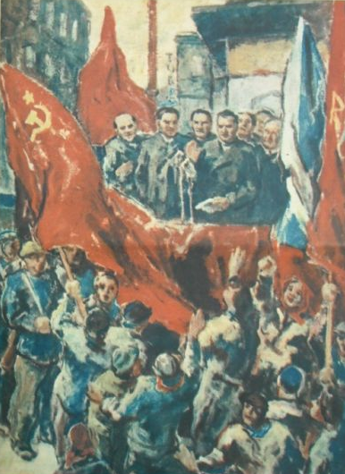
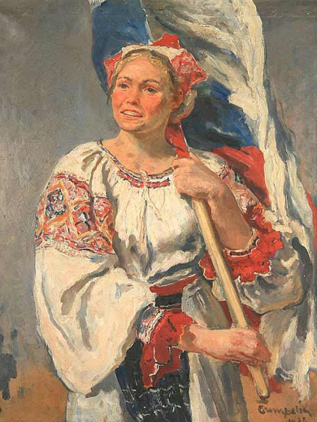
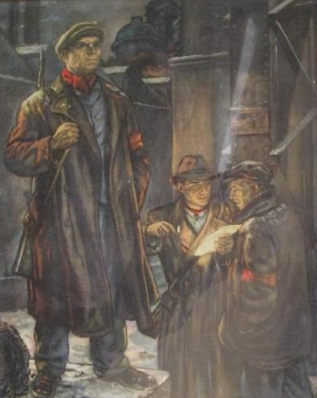
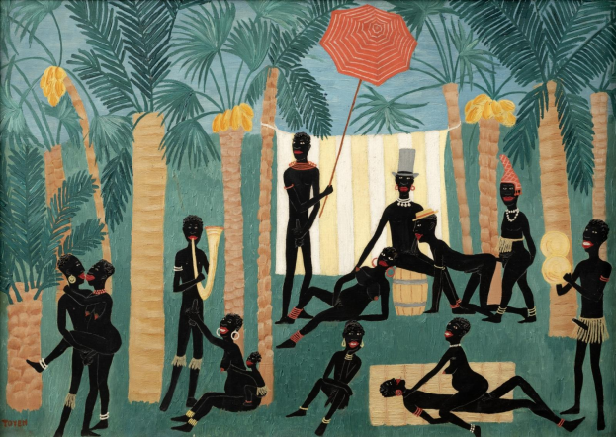
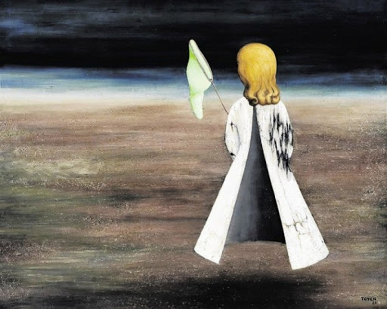
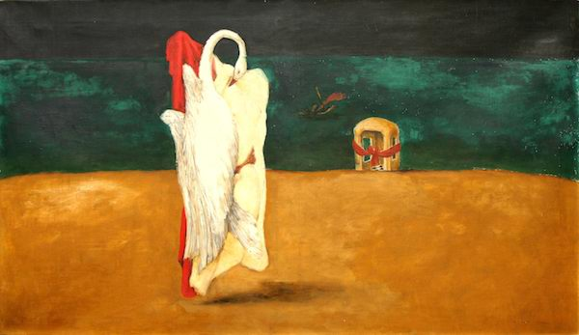
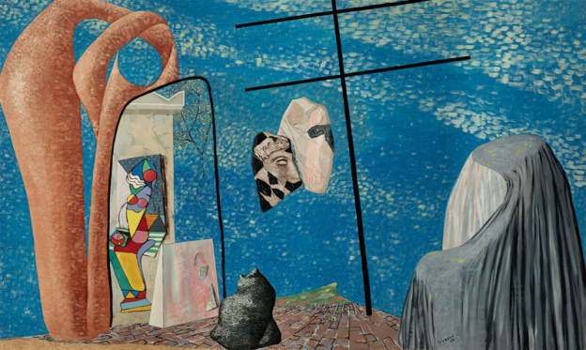
Jan Čumpelík
28.1.1895 Dobrovice - 12.10.1965 Praha
klasický představitel socialistického realismu
původně malířem pokojů a dekorativním umělcem
v 50. letech pokládán oficiálními kruhy za "největšího současného českého malíře„
Toyen (Marie Čermínová)
21. září 1902 Smíchov-9. listopadu 1980 Paříž
česko-francouzská malířka
představitelka evropského surrealismu
nejvýznamnější a nejsvobodnější tvůrčí osobnosti umělecké avantgardy první poloviny 20. století
Josef Šíma
19. března 1891, Jaroměř - 24. července 1971, Paříž
český malíř
50-letý pobyt v Paříži-někdy považován za malíře francouzského
někdy uváděn jako Joseph Sima
osobnost evropského moderního malířství.
Jindřich Štýrský
11. srpna 1899, Dolní Čermná-21. března 1942, Praha
malíř, fotograf, grafik, výtvarník, básník, surrealista, teoretik
první z evropských umělců, kteří se zabývali barevnou koláží
erotické fotokoláže

Slide 6
od poloviny 50.let docházelo k pomalému
1953 zemřel Stalin, o tři roky později XX. sjezd KSSS
ukončeno stalinské období socialistického realismu
Svaz českého výtvarného umění povolil uměleckých skupin v rámci Svazu
o rok později vznikají dvě umělecké skupiny – TRASA a UB12
TRASA
chtějí dosáhnout moderní formy, prohloubit moderní umění
Olbram Zoubek, Eva Kmentová, Květa a Jitka Válovy
UB12
snaží se zobrazoval duchovní obraz, spíše lyrický výraz
Václav Boštík, Adriana Šimotová, Jiří John, Stanislav Kolíbal

Slide 7
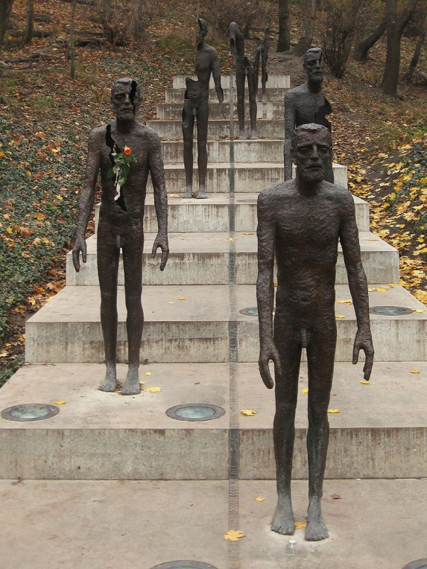
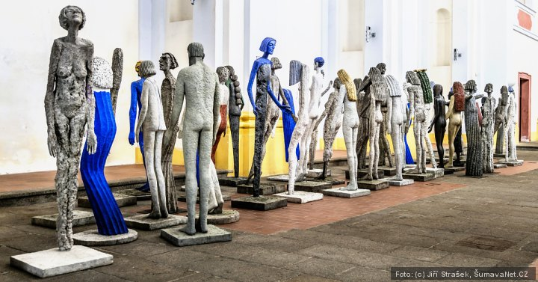
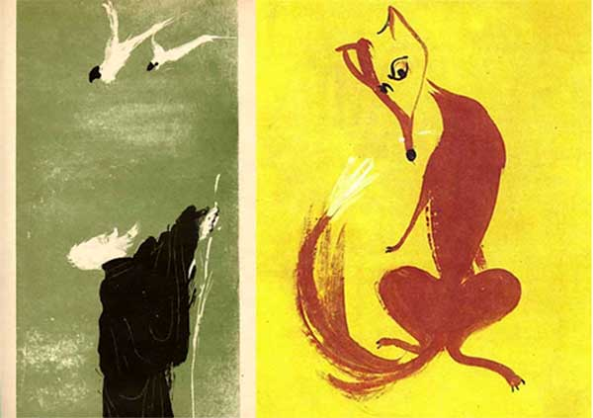
Olbram Zoubek
21. dubna 1926 Praha – 15. června 2017 Praha
rozvoj české architektonické plastiky,
jeden z nejvýznamnějších českých sochařů druhé poloviny 20. století
Stanislav Kolíbal
11. prosince 1925
profesor na Akademii výtvarných umění v Praze
patří k významným představitelům českého konceptuálního umění
sochař a grafik, ilustrátor

Slide 8
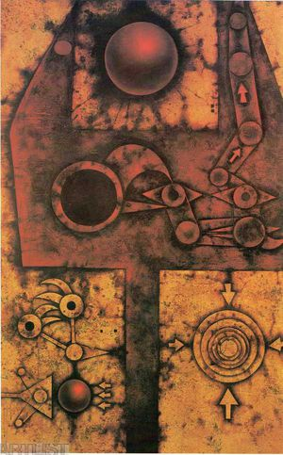
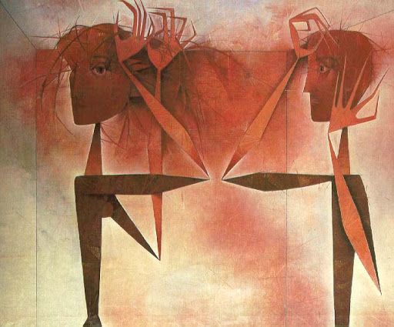
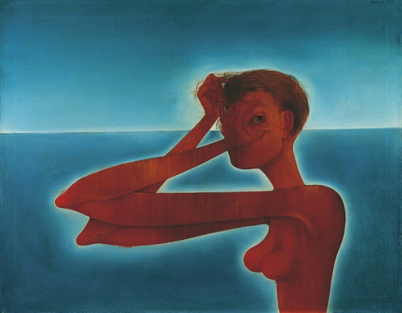
Surrealismus
český surrealismus převládal hlavně před válkou
od počátku 50. let se surrealistické obrazy vůbec nedostali do galerií a muzeí
vůdčí osobností surrealistické a abstraktní malby byl Mikuláš Medek
jeho dříve typické surrealistické obrazy vystřídaly v 60.letech obrazy abstraktní, plné zvláštních struktur a nejrůznějších prolínajících se tvarů

Slide 9
60.léta KONFRONTACE
velká tvůrčí aktivita
ČS umění prolomilo několikaletou izolaci, rychle se vyrovnávalo světovým uměleckým proudům
vznikly desítky nových uměleckých skupin a hnutí
např. skupina Křižovatka
snaží se očistit abstraktní malbu od lyriky
Malich, Sýkora, Kolář
začínaly se pořádat neoficiální výstavy, většinou v ateliérech umělců – tzv. KONFRONTACE
1969 vzniká nová figurace-reakce na abstrakci
Oldřich Kulhánek, Jitka Válová, Jiří Načeradský, Jiří Sopko

Slide 10
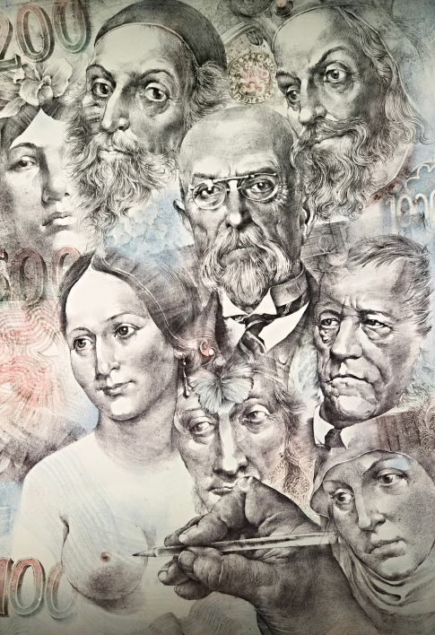
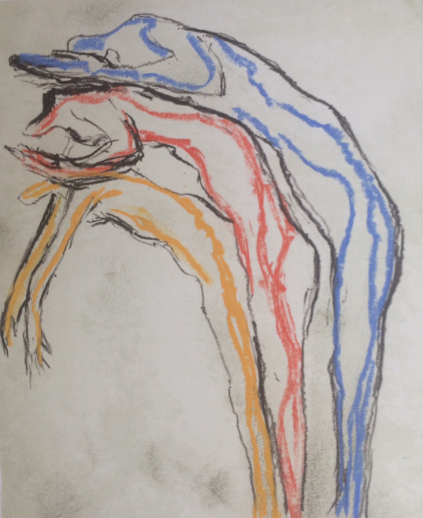
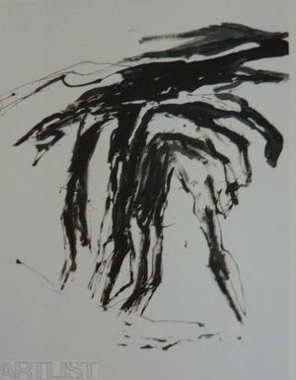
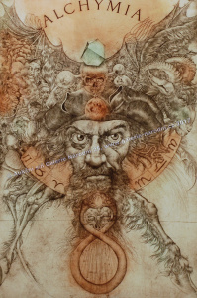
Oldřich Kulhánek
malíř, grafik, ilustrátor, scénograf a pedagog
autorem grafické podoby současných českých bankovek a vytvořil mnoho českých poštovních známek
Jitka Válová
13. prosince 1922, Kladno – 27. března 2011, Kladno
tvorba byla úzce spojena s tvorbou její sestry – dvojčete Květy Válové

Slide 11
NORMALIZACE 1968
velký zlom v politice i kultuře znamenaly srpnové události 1968
výsledky po překonání realistických, ideologických zatuchlostí opět ztraceny
opět vlna emigrace s nadějí na pokračování ve svobodné tvorbě
přerušena přirozená spojení a proměny výtvarných směrů
oficiální tvorba se opět soustředila na oslavu komunistických ideálů a byl ustaven nový Svaz českých výtvarných umělců
„klid a podmínky pro tvůrčí práci.“

Slide 12
70. a 80. léta DVACETILETÍ NORMALIZACE
umělecká tvorba byla znovu podřízena cenzuře
oficiální tvorba opět oslavovala rudé ideje
tvorba alternativní, v provizorních podmínkách, na neutrální půdě
nejčastěji v restauracích, kavárnách, ateliérech a soukromých bytech
vůdčí osobností mnohých akcí byl výtvarný teoretik Jindřich Chalupecký
nová vlna fotografie-přispěla katedra Fotografie na FAMU
Nová slovenská vlna
Tono Stano, M. Švolík, R. Prekop+Milota Havránková (učitelka)
humor, kolektivní spolupráce a hlavně negace oficiální kultury.

Slide 13
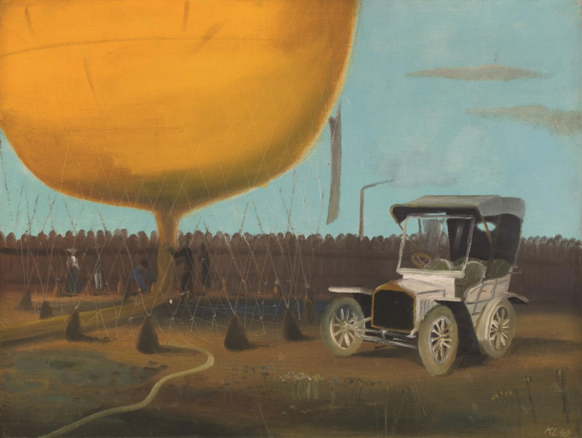
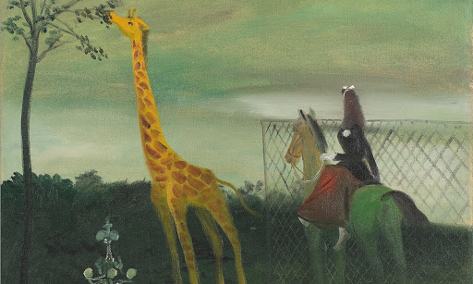
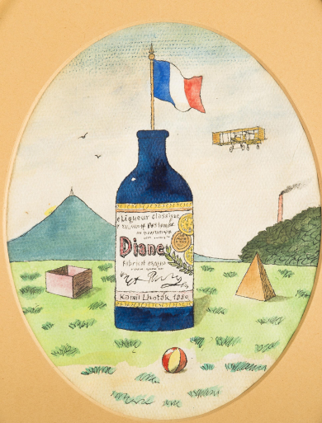
Kamil Lhoták
25.7.1912 - 22.10.1990
český malíř, grafik a ilustrátor
neměl umělecké školení, studoval Univerzitu Karlovu
byl členem Umělecké besedy, působil ve Skupině 42
základním tématem bylo 20. století- krajiny s technickými symboly, plné poezie technické civilizace, melancholické krajiny s balóny, větrníky, s dýmajícími komíny, závodiště, nádraží a železniční podjezdy, parky s lavičkami, starodávné bicykly, staré automobily a motocykly, traktory, vzducholodi, letadla, benzinové pumpy…

Slide 14
z iniciativy mladé generace nové umělecké skupiny
Volné sdružení 12/15 - Pozdě, ale přece
vznik 1987
Rittstein, Načeradský, Sopko, Ouhel (malíři) Kurt Gebauer, Beránek (sochaři)
„Volné sdružení 12/15 je reakcí na současné podmínky pro české výtvarné umění, neumožňující v dostatečné míře spontánní spolupráci ani konfrontaci umělců. Vychází z potřeby změnit tuto situaci v kolektivu názorově rozdílných autorů, kteří se pokusí vzájemně respektovat odlišné výtvarné přístupy. Seskupení není uzavřené. Pozdě, ale přece.“
Tvrdohlaví
první výstava 1987
Jiří David, Petr Nikl, Jaroslav Rona, František Skála a další.
radikálně odmítali být součástí sekundární společnosti
politické opozice, undergroundu
pro její výlučnost a pro jistá ideová omezení svobodného uměleckého tvoření
prosazovali vůli žít, tvořit a komunikovat ve společnosti nevýlučné
skupina se v roce 1991 rozpadla-její členové dodnes vystavují.

Slide 15
POREVOLUČNÍ DOBA
po listopadu 1989 se proměnila situace ve výtvarném umění
90.léta=velké uvolnění
muzea a galerie otevřely své depozitáře
snažily se dosud utajovaná díla navrátit do povědomí veřejnosti a obnovit souvislosti v českém umění
retrospektivní výstavy upozornily na jednotlivé umělce i důležité skupiny a hnutí
např. Trasa, UB 12, Český informel..
dříve odsuzovaní umělci se prosazují ve výstavních prostorách

